Slide 1

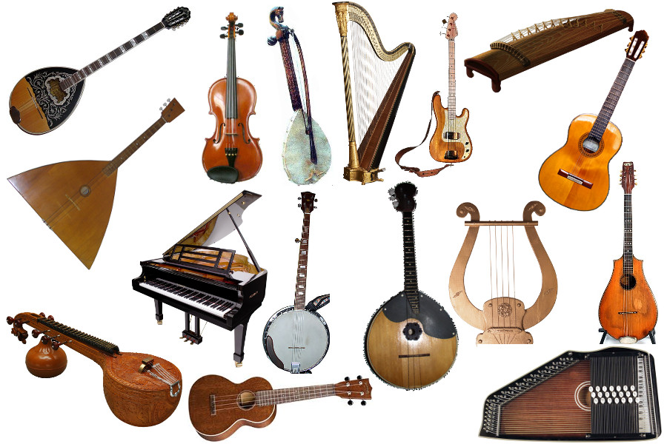
BRENKALA

Slide 2
Pouk na daljavo
Gum 6.r
Datum: 14.4.2020
Učiteljica lidia.wolf@oskoroskabela.si

Slide 3
Pozdravljeni šestošolci,
Upam, da ste opazili na prvem diapozitivu zvočnik na katerega kliknete in poslušate -------- ☺
Danes boste spoznali glasbila na katera brenkamo.
Najprej kliknite na ikono: diaprojekcija in si oglejte celoten PP
V zvezek napišite naslov : BRENKALA
Zapišite vse pomembne podatke o posameznih brenkalih, kot si sledijo na diapozitivih
Pri delu bodite dosledni in natančni

Slide 4
KAJ SO BRENKALA?
so glasbeni instrumenti, ki jih združujemo v isto skupino glasbil glede na način izvajanja
nanje brenkamo in ker so strunski instrumenti, lahko brenkala štejemo tudi med kordofone (strunska glasbila)

Slide 5
vrste brenkal
harfa
lira
lutnja
citre
kitara
mandolina
tamburica
balalajka
bendžo
sitar

Slide 6
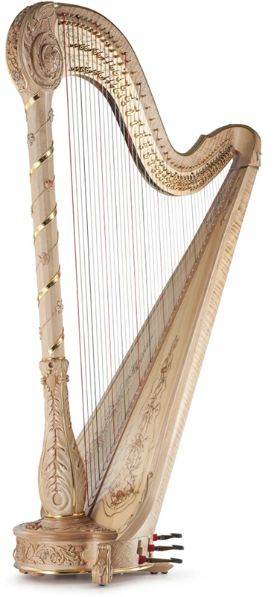
harfa
je prastaro strunsko glasbilo z okrog 45 strunami, trikotnim trupom in pedali
spada med najstarejše glasbene instrumente
Pred 3000 leti pr. n. št. v Egiptu in Mezopotamiji
danes razlikujemo koncertne harfe ter ljudske harfe

Slide 7
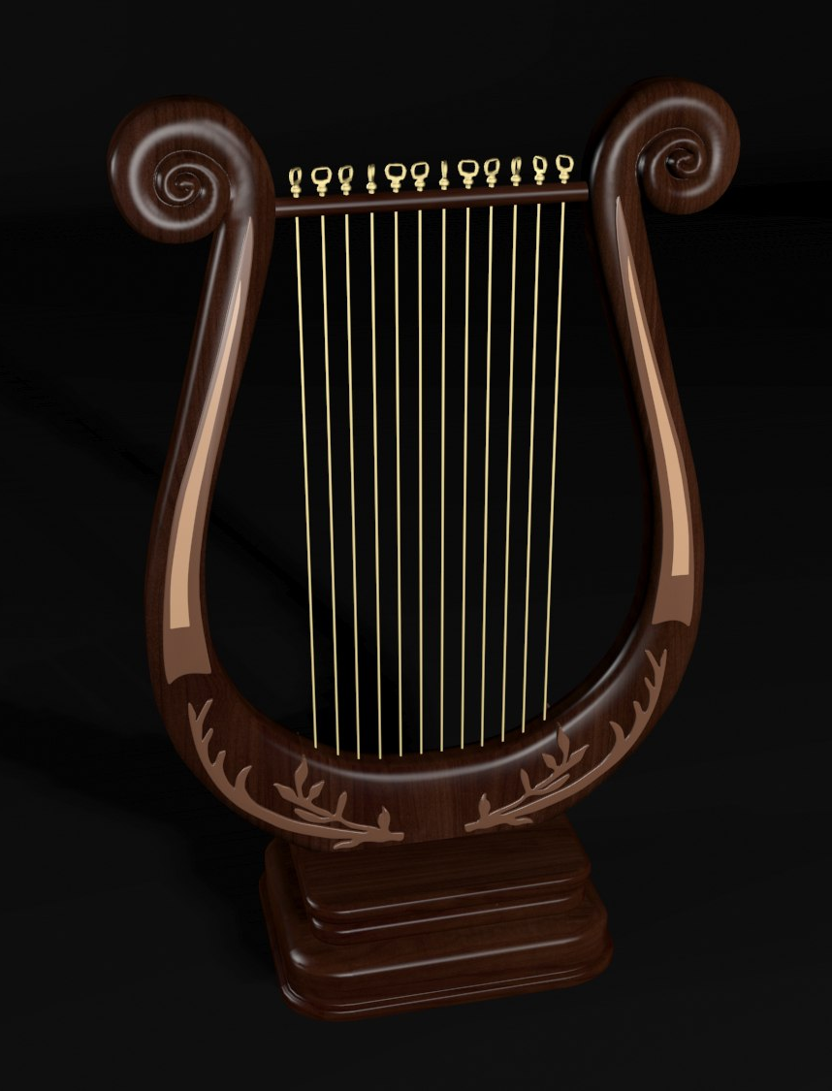
lira
je najstarejše strunsko glasbilo
včasih je bila izdelana iz želvinega oklepa in antilopinih rogov, med njima je bila deska ter 6 strun
je glasbeni instrument starih Grkov
po legendi naj bi Hermes(grški bog) naredil liro Apolonu(bog glasbe) in jo dal v zameno za svete krave
je simbol lirskega pesništva in glasbe

Slide 8
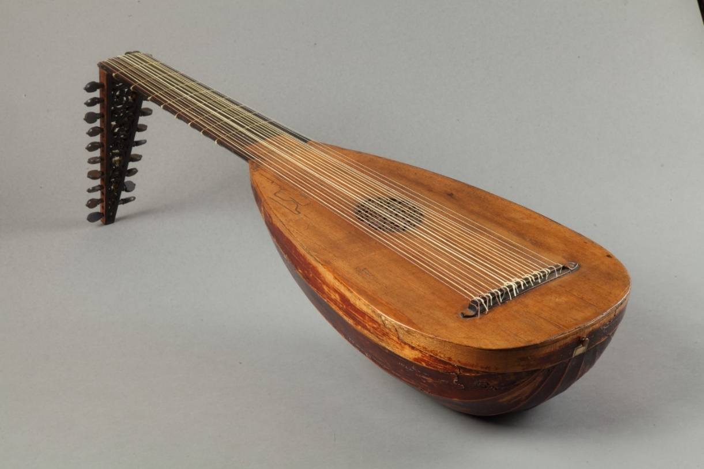
lutnja
je strunsko sredozemsko glasbilo iz družine brenkal
v 9. stoletju so jo razvili v Perziji
ime je dobila iz arabske besede al-'ud, ki pomeni leseno glasbilo
v 18. stoletju so jo izpodrinila druga glasbila s strunami in tipkami

Slide 9
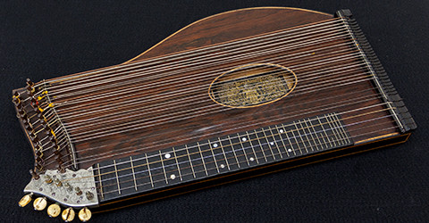
citre
so ljudsko strunsko glasbilo iz družine brenkal, razširjeno predvsem v alpskih deželah
imenujejo jih tudi klavir malega človeka
imajo 30 do 45 strun
uporabljene so bile tudi v glasbi za film Cvetje v jeseni

Slide 10
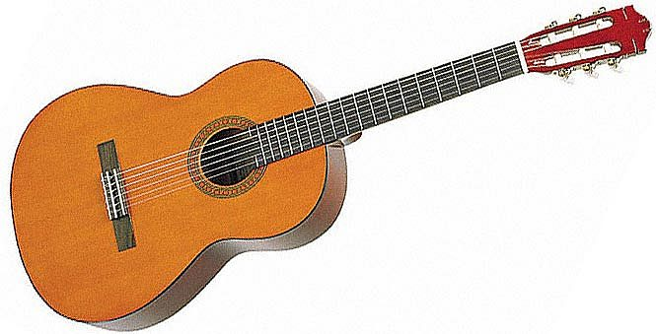
kitara
je strunsko glasbilo, ki ima po navadi 6 strun
delijo se na akustične in električne kitare
akustične kitare imajo debel, votel trup za boljši odmev zvoka
električne kitare pa imajo tanjši trup, saj so za zvok pomembni le magneti, ki so pritrjeni na zgornjo stran kitare

Slide 11
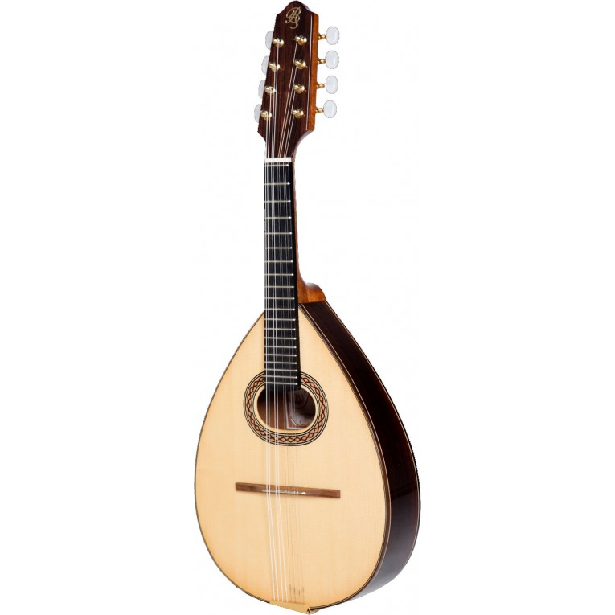
mandolina
je glasbilo, ki spada med brenkala
razvila se je v začetku 18. stoletja v Italiji
po svoji prednici lutnji je ohranila izbočen trup, zlepljen iz posameznih reber
v svoje skladbe so jo vključili klasični skladatelji, kot so Mozart, Händel, Mahler, Verdi, Vivaldi in drugi

Slide 12
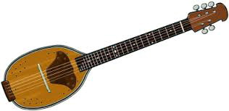
tamburica
je glasbilo s strunami, sorodno ruski balalajki, ukrajinski banduri, španski kitari in drugim podobnim inštrumentom
središče tamburice je v Bosni, kjer so pred več kot 100 leti začeli nastajati prvi tamburaški sestavi
iz Bosne se je nato širila naprej in tako prišla vse do Slovenije.

Slide 13
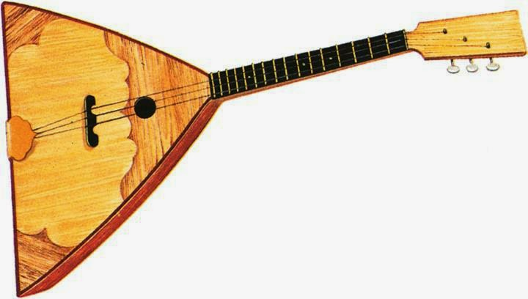
balalajka
je družina ruskih ljudskih brenkal trikotne oblike s tremi strunami
strune za tri najmanjše balalajke so prvotno izdelovali iz čreves, danes pa praviloma iz najlona ali jekla
balalajka je bila dolga stoletja priljubljen instrument na ruskem podeželju
igra se s kazalcem desnice

Slide 14
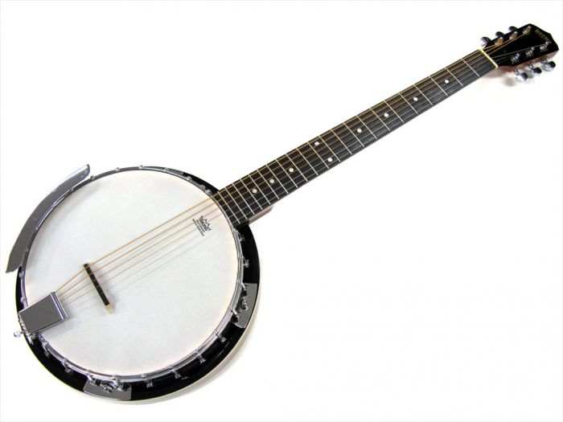
bAnjo (bendžo)
je afriško strunsko glasbilo
ime banjo verjetno izvira iz 'bandore', kar v senegalščini pomeni bambusova palica, iz katere je narejen vrat glasbila
trup je bobnič z napeto kožo ali pergamentom
to kožo lahko s posebnimi vijaki napenjamo ali popuščamo, zato je banjo edini glasbeni instrument, katerega resonačna frekvenca se lahko nastavi
Ima 4 do 9 strun

Slide 15
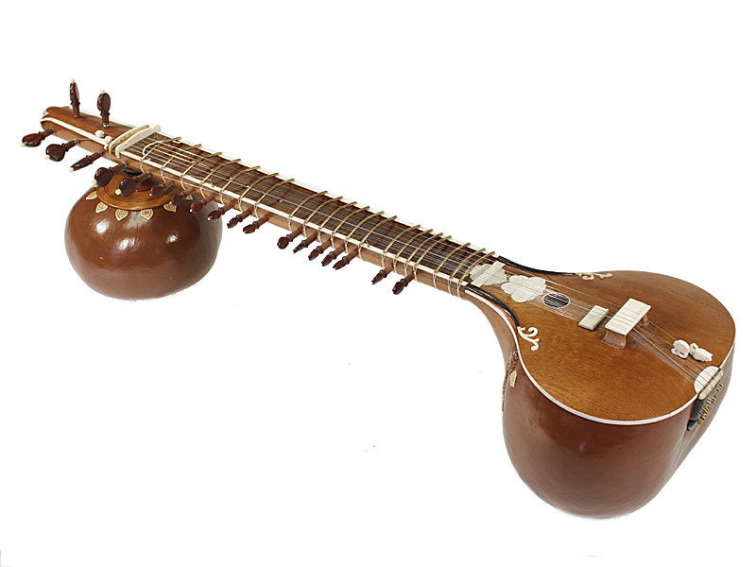
sitar
sitar je indijsko strunsko glasbilo z bučastim trupom in dolgim vratom
ob melodičnih strunah ima tudi simpatetične strune.
na zahodu je postalo znano predvsem preko dela indijskega glasbenika Ravija Shankarja

Slide 16
Upam, da vam je lepo uspelo, saj bom vaše zapiske pregledala, ko se vrnemo v šolo ☺
Pa saj to že veste, ane.
Lepo vas pozdravljam in vam pošiljam veliiko dobre volje in ne pozabite na prepevanje!
Ali pesem o tubi Lubi znate že na pamet?
Spodbujam vas, da se posnamete in mi posnetek pošljete.
Bom zelo vesela ☺
Vesel glasbeni pozdrav, učiteljica Lidia.

